Slide 1


Slide 2


Skaitmeninių priemonių kursas: Skaitmeninės alternatyvios mokymosi erdvės
2 modulis: Skaitmeninio meno priemonės ir technikos
2.1 Skaitmeninio meno programinės įrangos apžvalga
2.2 Skaitmeninės tapybos, 3D modeliavimo ir animacijos technikos.
2.3. Įvadas į skaitmeninės gamybos metodus (3D spausdinimas, pjaustymas lazeriu).
2023-1-CY01-KA220-HED-000160668

Slide 3
Įvadas į skaitmeninio meno programinę įrangą
Skaitmeninių įrankių svarba šiuolaikiniame mene ir dizaine
Galimybės naudoti tikslias, novatoriškas meninės raiškos formas suteikimas
Pagrindiniai pritaikymo būdai kuriant tvarų ir prieinamą dizainą

Slide 4
„Adobe Creative Suite“ apžvalga
Apžvalga:
● Plačiai naudojamas profesionalus rinkinys, įskaitant „Photoshop“, „Illustrator“ ir „After Effects
Pagrindinės programinės įrangos funkcijos:
● „Photoshop“: skaitmeninė tapyba, nuotraukų redagavimas, kompozicija
● „Illustrator“ : vektorinė grafika, keičiamo mastelio dizainai, logotipų kūrimas
● „After Effects“: animacija, judesio grafika dinamiškam menui
Taikymas projektuose:
● Meno kūrinių ir mokomosios medžiagos kūrimas, daugiausia dėmesio skiriant tvarumui ir įtraukčiai

Slide 5
„Procreate“, skirtas “iPad
Apžvalga:
● Populiari skaitmeninės kūrybos programa su intuityvia sąsaja ir patikimomis funkcijomis
Pagrindinės funkcijos:
● Didelė teptukų biblioteka su pritaikymo parinktimis unikaliems efektams
● Sluoksnių sistema sudėtingoms kompozicijoms ir lengvam redagavimui
● Laiko intervalų įrašymas proceso dokumentavimui ir dalijimuisi
Taikymas NEB projektuose:
Vaizdinių pasakojimų ir mokomosios medžiagos, kurioje pabrėžiamas tvarumas, kūrimas

Slide 6
„Blender“, atvirojo kodo 3D kūrimo rinkinys
Apžvalga:
● Nemokamas, išsamus 3D modeliavimo, animacijos ir atvaizdavimo įrankis
Pagrindinės funkcijos:
● 3D modeliavimas: įrankiai detaliems objektams ir erdvėms kurti
● Animacija: pagrindinių kadrų ir tikroviškų judesių kūrimas ir modeliavimas
● Renderingas: aukštos kokybės produkcija realistiškiems vaizdams
Projektų pavyzdžiai:
● 3D modeliai ir animacija, skirta su NEB susijusioms koncepcijoms, pvz., tvariai architektūrai.

Slide 7
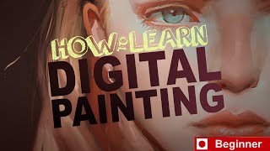
Skaitmeninės tapybos būdai
Sluoksniavimas:
● Atskirti elementai, kad būtų galima lanksčiai ir išsamiai redaguoti
Teptukų pritaikymas:
● Reguliuojami šepetėliai unikalioms tekstūroms ir vizualiniams efektams kurti
Maišymo režimai:
● Įvairūs modeliavimai gylio, apšvietimo ir šešėliavimo efektams kurti
Programėlės pavyzdys:
● „Procreate“ naudojimas piešiant tvarų kraštovaizdį, taikant sluoksnius ir maišant, kad būtų pasiektas tikroviškumo efektas

Slide 8
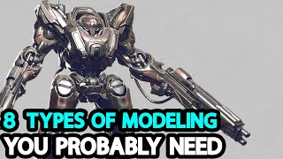
3D modeliavimo metodai
Poligoninis modeliavimas:
● Figūrų kūrimas iš pagrindinių geometrinių komponentų, tokių kaip viršūnės, briaunos ir paviršiai.
Skulptūrų kūrimas:
● Skaitmeniniai skulptūrų kūrimo įrankiai, skirti organiškoms, sudėtingoms formoms.
Tekstūravimas:
● Sukurti tikroviškus paviršius, taikant spalvas, raštus ir medžiagas.
Projekto pavyzdys:
● Tvaraus baldų dizaino modeliavimas, naudojant ekologiškas medžiagas.
Notes:
Creator: Meyer, Thomas, 2017
|
Credit: Bildnachweis siehe Beschreibung
Copyright: Thomas Meyer/OSTKREUZ

Slide 9
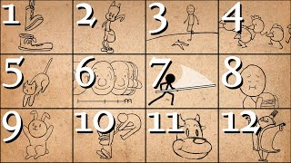
Animacijos būdai
Pagrindinių kadrų kūrimas:
● Judesio taškų nustatymas laike, siekiant sklandžių perėjimų ir efektų
Rigging:
● Sukurti judančią struktūrą arba „skeletą“ animacijai.
Imitacijos:
● Skysčių, dūmų ir audinių imitavimo naudojimas siekiant padidinti tikroviškumą.
Taikymo pavyzdys:
● Gaminio gyvavimo ciklo animacija, siekiant iliustruoti tvaraus dizaino principus.
Notes:
In the Style of Kairouan, 1914 - Paul Klee - WikiArt.org. (n.d.). www.wikiart.org. https://www.wikiart.org/en/paul-klee/in-the-style-of-kairouan-1914

Slide 10
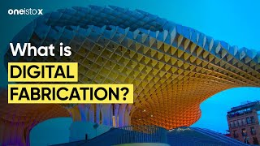
Įvadas į skaitmeninės gamybos metodus
Skaitmeninės gamybos apžvalga:
● Skaitmeninių dizainų perkėlimas į fizinę formą naudojant tikslius gamybos metodus
3D spausdinimas:
● Apibrėžimas: objektų kūrimas sluoksnis po sluoksnio iš skaitmeninių modelių
● Technikos: pjaustymas siekiant tikslumo, ekologiškų medžiagų pasirinkimas
● Pavyzdys: NEB įkvėpto pastato modelio, demonstruojančio tvarumą, spausdinimas
Pjovimas lazeriu:
● Apibrėžimas: lazerio tikslumo naudojimas medžiagoms pjaustyti arba graviruoti
●Technikos: vektorinis pjaustymas, graviravimas
● Pavyzdys: tvaraus architektūros modelio kūrimas iš medžio arba akrilo
Notes:
In the Style of Kairouan, 1914 - Paul Klee - WikiArt.org. (n.d.). www.wikiart.org. https://www.wikiart.org/en/paul-klee/in-the-style-of-kairouan-1914

